Slide 1









Andijon viloyati Pedagogik Mahorat Markazi Maktabgacha, boshlang’ich va maxsus ta’lim kafedrasi o’qituvchisi Sobirova Gulnozaxon

Slide 2

II.BLOK UMUMKASBIY KO’NIKMALARNI RIVOJLANTIRISH.
O’QUV MODULI: 2.1. “Ilk va maktabgacha
yoshdagi bolalar rivojlanishiga
qo’yiladigan davlat talablari va davlat
dasturini joriy etishning samarali usullari”
MAVZU: “Ilk qadam milliy dasturi” asosida bolalarni markazlarning integratsiyasi va o’yinlardan foydalanish orqali rivojlantirish.(2 soat amaliy)

Slide 3






Ilk qadam milliy dasturining o’zagi – bu bolaga yo’naltirilgan ta’lim bo’lib, unda rivojlantiruvchi markazlar integratsiyasi asosiy o’rin tutadi. Markazlar integratsiyasi bolaning bilimni bo’laklab emas, balki yaxlit dunyoqarash sifatida qabul qilishiga yordam beradi.

Slide 4











Nutq, muloqot, o’qish va yozish markazi: lug’at boyligini oshirish va savodxonlikka tayyorgarlik
San’at markazi: tasviriy faoliyat, ijodkorlik va estetik did.
Qurish-yasash matematika markazi: mantiqiy fikrlash va kontruktorlik qobiliyati
Fan va tabiat markazi: atrof-muhitni o’rganish va tajribalar o’tkazish
Rolli o’yinlar va dramalashtirish markazi: ijtimoiy moslashuv va nutq mahorati.

Slide 5

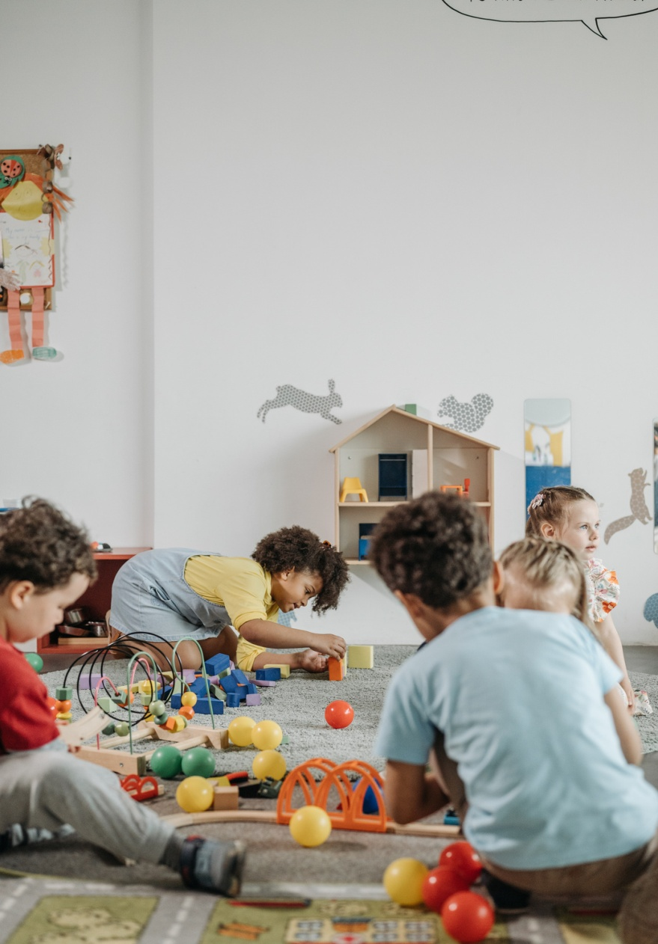


Bola o’ynayotganda o’rganadi, o’rganayotganda esa o’ynaydi.
Bolalarga o’yin orqali ta’lim berish bugungi kundagi yetakchi faoliyat hisoblanadi. Markazlar integratsiyasi esa bu o’yinlarni tizimli va maqsadli qiladi.

Slide 6



Integratsiyaning bolaga foydasi:
- mustaqillik: bola o’zi xohlagan markazni tanlaydi va o’z sur’atida rivojlanadi.
-mantiqiy bog’liqlik: bola matematika bilan san’at yoki tabiat o’rtasidagi bog’liqlikni ko’radi.
-ijtimoiy ko’nikma: markazlarda kichik guruh bo’lib ishlash orqali jamoada ishlashni o’rganadi.

